Slide 1
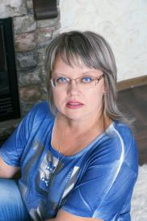
ПОРТАЛ ПЕДАГОГА
7617
ПОРТФОЛИО
учителя – логопеда
МБДОУ «Центр развития ребенка – детский сад № 11 «Рябинушка»
ЛИМАНСКОЙ
ЕЛЕНЫ ОЛЕГОВНЫ

Slide 2
«Бороться и искать, найти и не сдаваться»
ЖИЗНЕННОЕ КРЕДО:

Slide 3
«От милосердия к педагогике, от коррекции к коммуникации, от традиции к инновации»
МОЕ ПЕДАГОГИЧЕСКОЕ КРЕДО:

Slide 4
Образование – высшее, специальность «Олигофренопедагогика. Логопедия» Место работы - МБДОУ «Центр развития ребенка – детский сад № 11 «Рябинушка» Должность – учитель-логопед Квалификация – высшая квалификационная категория Педагогический стаж – 23 года
ОБЩИЕ СВЕДЕНИЯ:

Slide 5
Это огромное желание помочь детям говорить правильно.
МОЯ РАБОТА:

Slide 6
Основные заповеди логопеда:
Л - люби детей! Защити их своей любовью.
О - обязательно учи детей думать и любить!
Г – главное, не обманывай и ищи в ребенке богатство его
души!
О - опираясь на природу ребенка, воспитывай его!
П - постоянно само совершенствуйся, ни дня без
новизны!
Е - ежедневно, ежечасно учи других, ведь до тех пор пока
учишь других - учишься сам!
Д - дари себя детям!

Slide 7
Основные направления работы:
предупреждение и устранение дефектов произношения;
развитие фонематического слуха и навыков звукового анализа;
совершенствование лексико-грамматического строя и развитие связной речи;
развитие общей и мелкой моторики

Slide 8
Схема работы с ребенком:
Логопед
Педагоги
Родители

Slide 9
Для коррекционной работы мною разработаны и созданы дидактические игры

Slide 10
Для родителей действует «Школа логопеда» - это совместные занятия (в вечернее время) детей, посещающих логопедические занятия, и родителей, а также бабушек и дедушек детей. Школу могут посещать родители и дети, имеющие нарушения речи, но не посещающие занятия в логопедическом пункте.

Slide 11
Для родителей создан сайт «ЛОГОПЕД»

Slide 12
Постоянно занимаюсь профессиональным развитием через различные формы

Slide 13
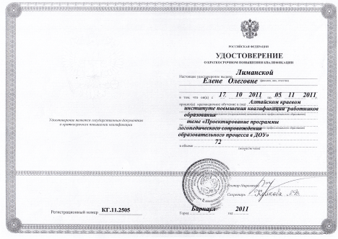
Курсы повышения квалификации

Slide 14
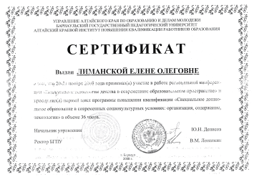
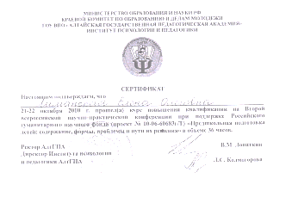
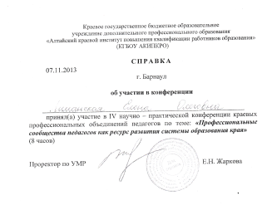
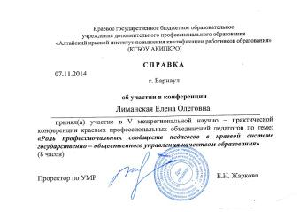
Конференции

Slide 15
Вебинары

Slide 16
Круглый стол и мастер-классы

Slide 17
Мои достижения

Slide 18
Терпение и творчество, Упорство и победа – Вот главные этапы В работе логопеда.

Slide 19
СПАСИБО ЗА ВНИМАНИЕ!

